Slide 1
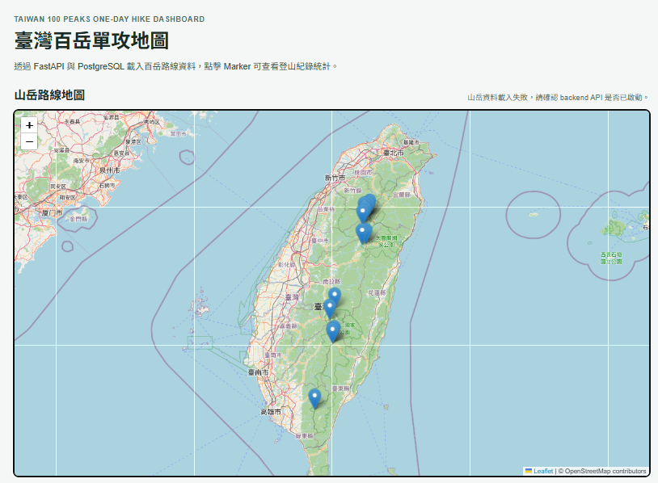
TAIWAN 100 PEAKS ONE-DAY HIKE DASHBOARD
臺灣百岳
單攻地圖
把健行筆記軌跡資料整理成可互動的地圖與統計儀表板，讓路線探索從經驗分享走向資料查詢。
FastAPI
PostgreSQL
Leaflet
Chart.js
MVP 展示焦點：地圖 marker、路線 popup、點擊後載入月分布與平均時長/距離。
01

Slide 2
TAIWAN 100 PEAKS ONE-DAY HIKE DASHBOARD
百岳單攻資訊很多，但缺少一個能直接比較路線的入口
這份專案的核心不是再做一張靜態地圖，而是把山岳資料、軌跡紀錄與統計結果接成一條可重複查詢的資料鏈。
01
02
03
路線資料分散
經驗紀錄不易比較
查詢需要即時回饋
山名、步道、座標、海拔與行政區資訊原本散落在不同資料表或網頁脈絡。
GPX/軌跡紀錄包含距離、耗時、爬升與日期，但需要清理後才適合統計。
使用者點選 marker 後，前端要立即回傳該路線的平均值與月份分布。
到最後，觀眾應理解：這是可部署的資料產品雛形，而不是單頁 demo。
02

Slide 3
TAIWAN 100 PEAKS ONE-DAY HIKE DASHBOARD
資料流從爬蟲進資料庫，再由 API 餵給地圖與圖表
1
2
3
4
5
HikingNote AJAX
清理與去重
PostgreSQL
FastAPI
Frontend
以 trail id 逐頁抓取 GPX 相關紀錄；每頁請求有 timeout、retry 與 backoff。
Pandas 解析距離、耗時、爬升、下降與日期，過濾無效紀錄並去重。
mountains 保存山岳主檔；hiking_records 保存可統計的軌跡資料。
提供 /api/mountains 與 /api/mountains/{id}/dashboard 兩個查詢入口。
Leaflet 畫 marker；Chart.js 依 dashboard response 產生月份柱狀圖。
這條鏈路讓資料來源、清理規則、API response 與前端呈現可以分別測試，也方便後續替換資料來源或擴充欄位。
04

Slide 4
TAIWAN 100 PEAKS ONE-DAY HIKE DASHBOARD
後端資料模型把山岳主檔和登山紀錄分開管理
mountains
GET /api/mountains
hiking_note_id 作為主鍵
ch_mt_name / ch_trail_name
longitude_wgs84 / latitude_wgs84
length_km / elevation_min_m / max_m
trail_name 作為紀錄外鍵
回傳 marker 所需的山岳、步道、座標、長度、海拔與行政區資料。
GET /api/mountains/{id}/dashboard
hiking_records
聚合平均耗時、平均距離、平均爬升/下降與 12 個月份的紀錄量。沒有紀錄時回傳 insufficient_data。
distance_km / duration_minutes
ascent_m / descent_m / record_date
以 trail_name 連回 mountains
05

Slide 5
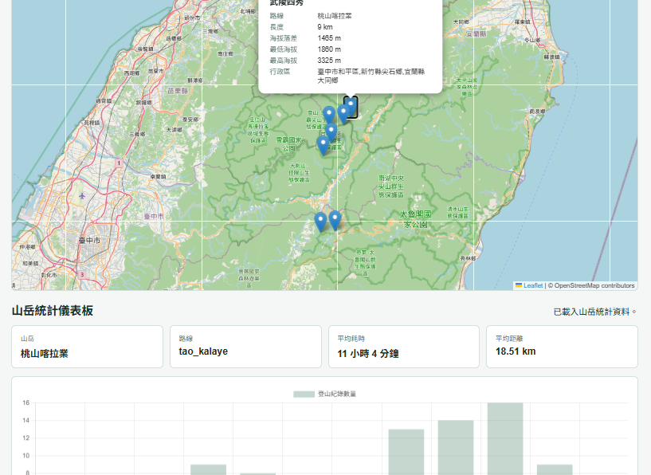
TAIWAN 100 PEAKS ONE-DAY HIKE DASHBOARD
前端把地圖、點擊事件和統計圖接成同一個循環
前端關鍵邏輯
DOMContentLoaded
初始化 dashboard 空狀態與 Leaflet 地圖。
initTaiwanMap
呼叫 /api/mountains，把每座山轉成 marker。
onMountainSelected
marker click 觸發 loadDashboard(id)。
renderDashboard
更新四個 KPI，並重繪月分布柱狀圖。
設計上保留 API_BASE_URL 覆寫，可支援 localhost、LAN IP 或部署後的主機名。
06

Slide 6
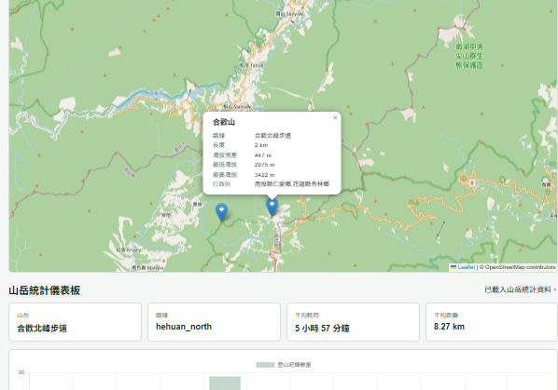
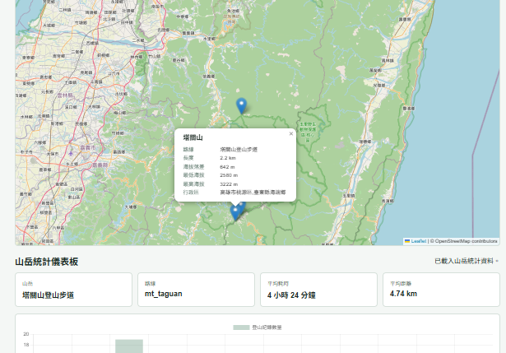
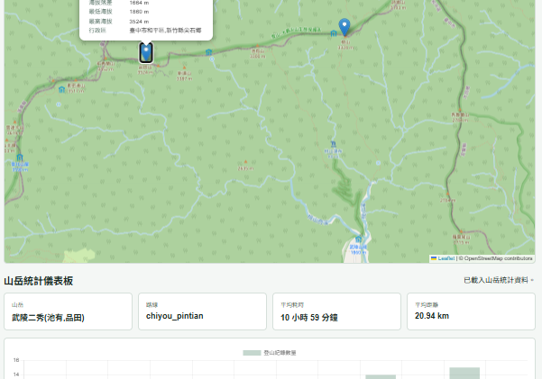
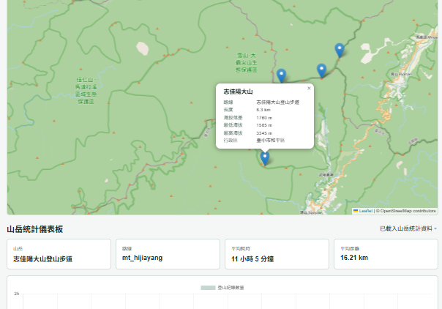
TAIWAN 100 PEAKS ONE-DAY HIKE DASHBOARD
同一個儀表板能把不同單攻路線放到可比較的尺度上
合歡北峰
塔關山
池有品田
志佳陽
hehuan_north
mt_taguan
chiyou_pintian
mt_hijiayang
5:57
8.27 km
4:24
4.74 km
10:59
20.94 km
11:05
16.21 km
平均時長 / 平均距離
平均時長 / 平均距離
平均時長 / 平均距離
平均時長 / 平均距離
案例解讀：短距離路線不一定代表整體負荷低；平均時長、距離與月份分布合在一起，才能支援更接近真實的路線評估。
07

Slide 7
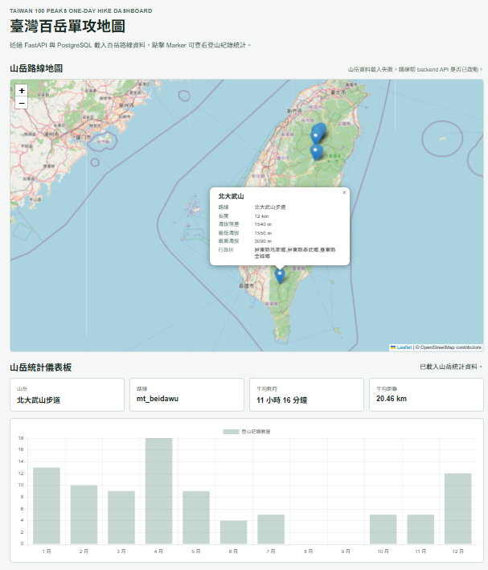
TAIWAN 100 PEAKS ONE-DAY HIKE DASHBOARD
使用者從地圖開始，點一座山就看到統計儀表板
互動路徑
Marker
Leaflet 依後端座標產生 marker，popup 顯示路線、長度、海拔與行政區。
Click
點選 marker 後，前端用 hiking_note_id 呼叫 dashboard API。
Dashboard
回傳平均時長、平均距離與 1-12 月登山紀錄量，Chart.js 即時重繪。
畫面證據：北大武山可顯示平均 11 小時 16 分鐘、20.46 km，並呈現每月紀錄量。
03

Slide 8
TAIWAN 100 PEAKS ONE-DAY HIKE DASHBOARD
前端把地圖、點擊事件和統計圖接成同一個循環
前端關鍵邏輯
DOMContentLoaded
初始化 dashboard 空狀態與 Leaflet 地圖。
initTaiwanMap
呼叫 /api/mountains，把每座山轉成 marker。
onMountainSelected
marker click 觸發 loadDashboard(id)。
renderDashboard
更新四個 KPI，並重繪月分布柱狀圖。
設計上保留 API_BASE_URL 覆寫，可支援 localhost、LAN IP 或部署後的主機名。
06

Slide 9
TAIWAN 100 PEAKS ONE-DAY HIKE DASHBOARD
目前 MVP 已經形成可展示、可驗證、可延伸的完整鏈路
12
2
3
12月
目標路線已映射到健行筆記 trail id
核心 API：山岳清單與 dashboard 聚合
Docker services：db、backend、frontend
每條路線輸出全年月份分布
工程價值
資料取得、資料清理、資料庫 schema、API aggregation、前端互動與圖表呈現都已拆成清楚邊界；後續要加篩選、排序或部署，不需要推翻既有架構。
08

Slide 10
NEXT
下一步讓這張地圖
從展示工具變成規劃工具
01
排程化資料更新
把 crawler 變成可手動或定期觸發的任務，保留上次抓取時間與清理摘要。
02
前端篩選與排序
依平均時長、距離、季節熱度或行政區快速找出適合的單攻路線。
最值得優先補強的是資料新鮮度、使用者篩選能力與路線難度模型。這些都能沿用現在的資料流與 API 邊界逐步加入。
03
難度分級模型
結合距離、爬升、海拔與熱門月份，產生更直覺的路線比較指標。
04
部署與觀測
加入正式環境設定、API health check、資料量監控與錯誤追蹤。
09

